Slide 1


UBND QUẬN LONG BIÊN
TRƯỜNG MẦM NON ĐỨC GIANG
LĨNH VỰC PHÁT TRIỂN NGÔN NGỮ
Đề tài: Truyện: Cây táo
Lứa tuổi: 24 – 36 tháng
Giáo viên: Nguyễn Thị Thu
Năm học: 2021 - 2022

Slide 2
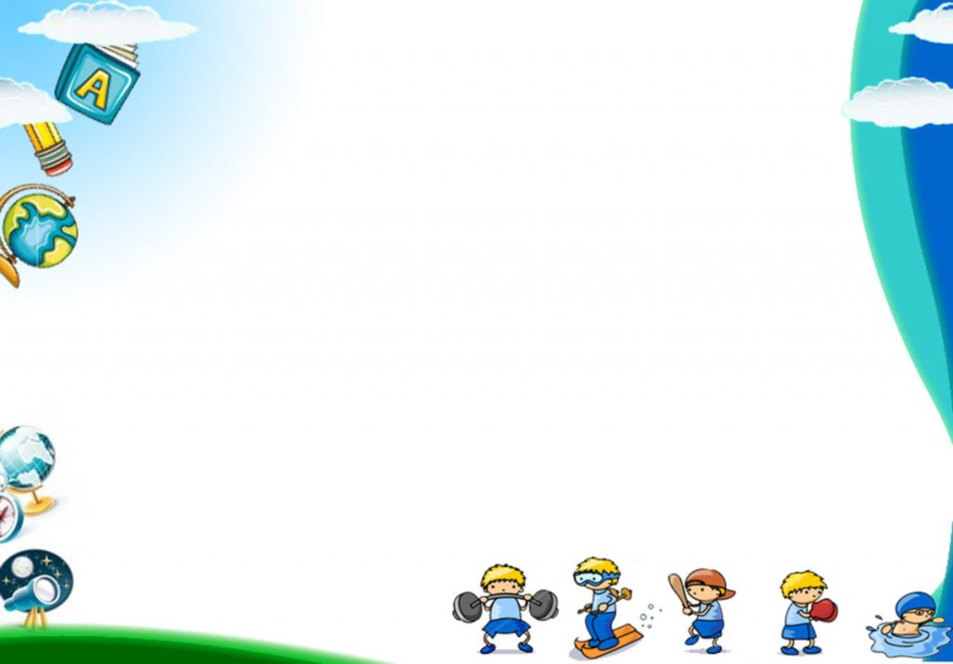
MỤC ĐÍCH - YÊU CẦU
Kiến thức:
Trẻ biết tên truyện: cây táo và các nhân vật trong truyện: Ông, Bé,gà trống, Bươm Bướm.
- Trẻ hiểu nội dung câu truyện: Cây táo lớn lên nhờ có đất, nước, ánh sáng, con người chăm sóc.
2. Kỹ năng:
-Trẻ chú ý nghe cô kể chuyện, hiểu và trả lời được các câu hỏi của cô đưa ra theo nội dung truyện.
- Phát triển ngôn ngữ mạch lạc rèn cách trả lời câu hoàn chỉnh.
3. Thái độ:
- Trẻ hứng thú tham gia giờ hoc.
- Trẻ biết bảo vệ và chăm sóc cây.

Slide 3

1.Ổn định tổ chức:
- Cô và trẻ cùng hát bài “ Về Quả”

Slide 4
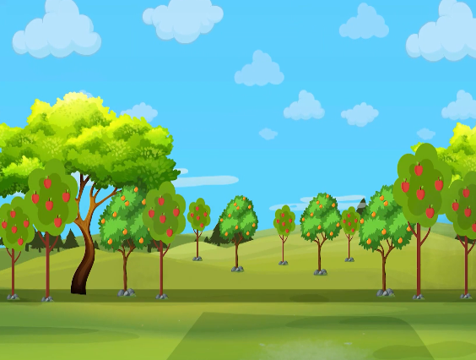
+ Đàm thoại về bài hát:
- Cô và các con vừa hát bài gì?

Slide 5





Trong bài hát có nhắc đến những quả nào?

